Slide 1
INTRODUÇÃO A ABNT NBR 14039

Slide 2
Regulamento Técnico:
Documento aprovado por órgãos governamentais em que se estabelecem as características de um produto ou dos processos e métodos de produção com eles relacionados, com inclusão das disposições administrativas aplicáveis e cuja observância é
obrigatória. Também pode incluir prescrições em
matéria de terminologia, símbolos, embalagem,
marcação ou etiquetagem aplicáveis a um
produto, processo ou método de produção, ou
tratar exclusivamente delas.

Slide 3
NORMA TÉCNICA
Documento aprovado por uma instituição reconhecida, que prevê, para um uso comum e repetitivo, regras, diretrizes ou características para os produtos ou processos e métodos de produção conexos, e cuja observância não é obrigatória. Também pode incluir prescrições em matéria de terminologia, símbolos, embalagem, marcação ou etiquetagem aplicáveis a um produto, processo ou método de produção, ou tratar exclusivamente delas.
*É evidente que a força legal da NR-10, que é um regulamento, é superior à da NBR 14039, que é uma norma técnica.

Slide 4
A OBRIGATORIEDADE DO USO DE NORMAS NO BRASIL:
Código de Defesa do Consumidor LEI Nº 8.078 - de 11 SET 1990: lei que regula as transações de
– “colocar, no mercado de consumo, qualquer produto ou serviço em desacordo com as normas expedidas pelos órgãos oficiais competentes, ou, se normas específicas não existirem, pela Associação Brasileira de Normas Técnicas ou outra entidade credenciada pelo Conselho Nacional de Metrologia, Normalização e Qualidade Industrial – CONMETRO”;
A NR-10 estabelece no item 10.1.2 que “Nas instalações e serviços em eletricidade, devem ser observadas no projeto, execução, operação, manutenção, reforma e ampliação, as normas técnicas estabelecidas pelos órgãos oficiais competentes e, na falta destas, as normas internacionais vigentes.”

Slide 5
NBR 14039: Instalações Elétricas de Média Tensão de
1,0 kV a 36,2 kV
Norma Técnica para média tensão a NBR 14039 estabelece regras para projetos e instalações elétricas de média tensão de 1,0 a 36,2 kV. Ela foi publicada pela primeira vez em 2004, depois de passar por uma consulta nacional em 2003. Sua edição mais recente é de 31/05/2005. A NBR 14039 teve sua origem na necessidade de atualização da antiga norma “NB 79 – Execução de instalações elétricas de alta tensão” que abrangia as instalações na faixa de tensão de 0,6 a 15 kV, e que vigorou até 1996. Para adequar-se aos critérios internacionais de segurança das instalações e de seus usuários, a NBR 14039 foi baseada na norma francesa NF C 13-200:1987 e seguiu a mesma estrutura da norma NBR 5410.

Slide 6
Esta Norma se Aplica:
Na construção e manutenção das instalações elétricas de média tensão de 1,0 a 36,2 kV a partir do ponto de entrega definido pela legislação vigente incluindo as instalações de geração, distribuição de energia elétrica. Devem considerar a relação com as instalações vizinhas a fim de evitar danos às pessoas, animais e meio ambiente

Slide 7
Esta Norma não se Aplica:
Esta Norma não se aplica:
a) às instalações elétricas de concessionários dos serviços de geração, transmissão e distribuição de energia elétrica, no exercício de suas funções em serviço de utilidade pública;
b) às instalações de cercas eletrificadas;
c) trabalhos com circuitos energizados.
No caso de trabalhos com circuitos energizados devem ser atendidas as prescrições da NR-10 -

Slide 8
Limites de tensão
O limite de aplicação da norma de média tensão é dado pelo valor da tensão em corrente alternada
(CA): o limite inferior é de 1 kV e o limite superior é de 36,2 kV, e, em corrente contínua (CC), o limite inferior é de 1,5 kV e o superior é de 36,2 kV

Slide 9
No caso de tensão CA inferior a 1 kV e CC inferior a 1,5 kV, a norma aplicável é a NBR 5410. No caso
dos limites superiores serem violados, não existem normas brasileiras e normas IEC, devendo ser adotada uma norma estrangeira, como por exemplo, a norma francesa NFC 13200 - que tem validade até 64 kV -, mas precedido de um acordo entre o proprietário e o projetista da instalação.

Slide 10
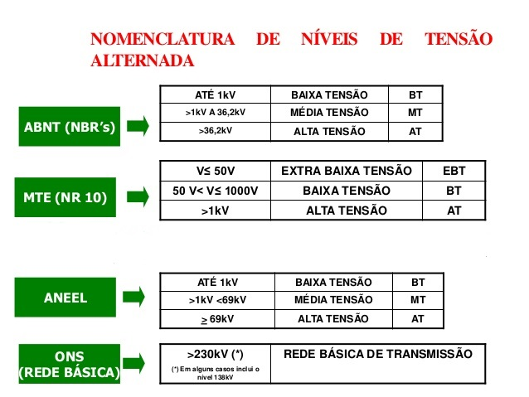

Slide 11
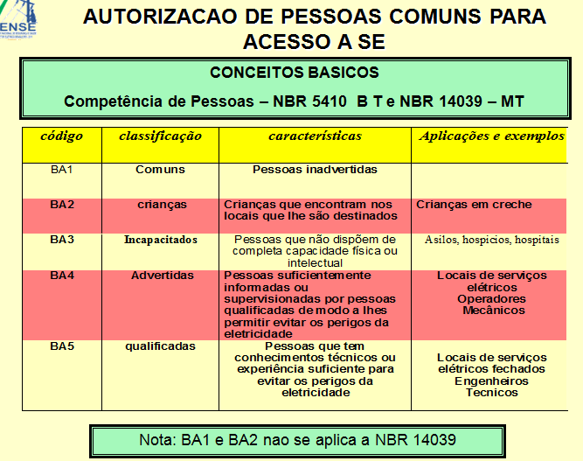
SUBESTAÇÕES

Slide 12
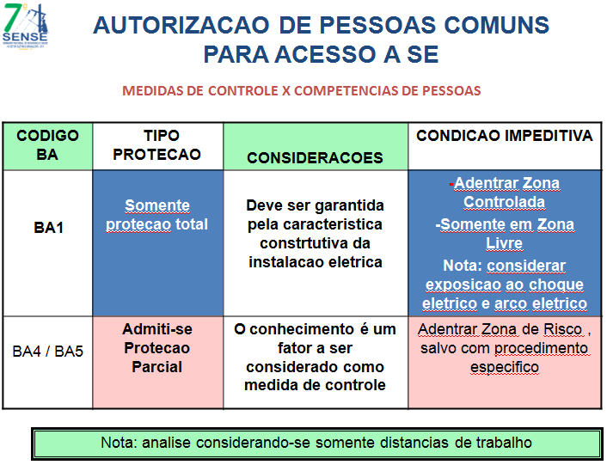

Slide 13
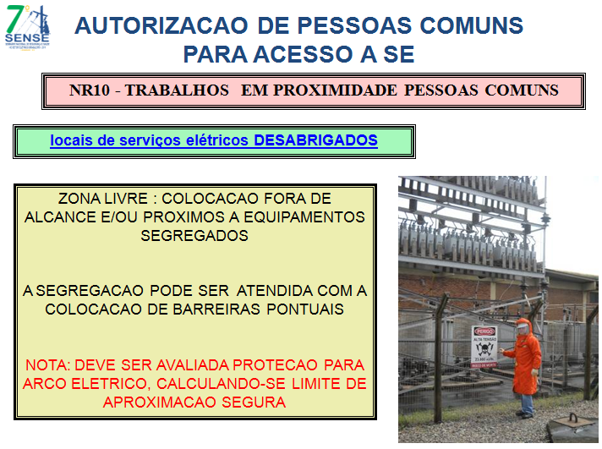

Slide 14
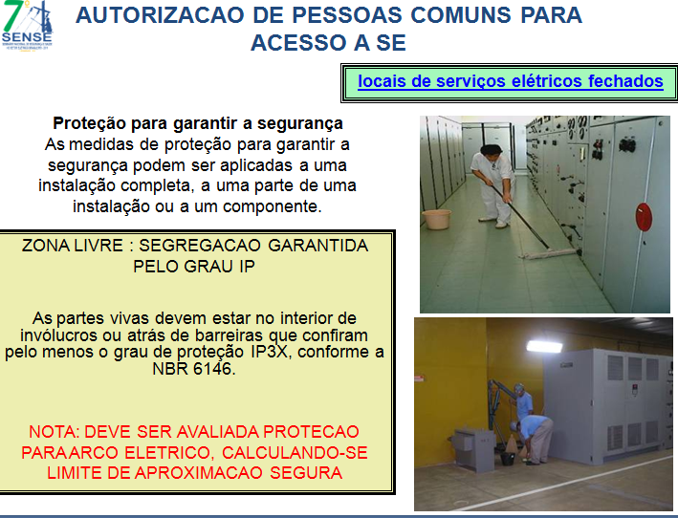

Slide 15
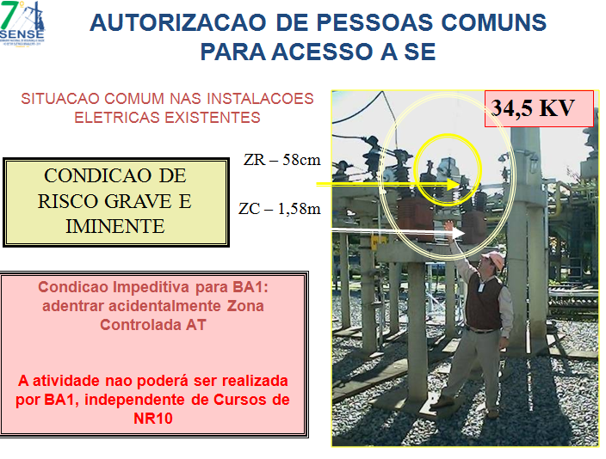

Slide 16
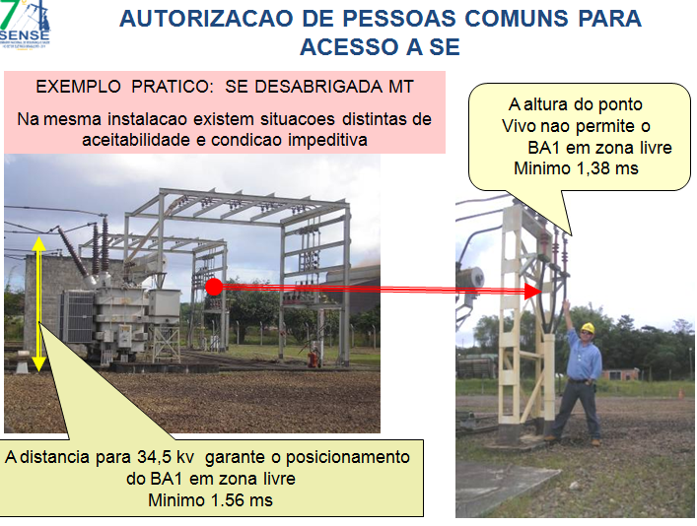

Slide 17
Trabalho realizado em Média tensão
8.3 Operação
8.3.1 Somente é admitida a operação de instalações de média tensão por pessoal qualificado (BA5).
8.3.2 É obrigatório o uso de EPC (equipamentos de proteção coletiva) e EPI (equipamentos de proteção
individual) apropriados em todos os serviços de operação das instalações elétricas de média tensão, exceto nos
casos de operação remota, onde as medidas de proteção contra contato direto e indireto devem atender à
ABNT NBR 5410.
9.1.6 O acesso a subestações somente é permitido a pessoas BA4 e BA5, sendo proibido o acesso a
pessoas BA1.

Slide 18
Proteção Contra Sobrecorrente
Capacidade instalada menor ou igual a 300 kVA
Em uma subestação unitária com capacidade
instalada menor ou igual a 300 kVA, a proteção
geral na média tensão deve ser realizada por meio
de um disjuntor acionado através de relés
secundários com as funções 50 e 51, fase e neutro
(onde é fornecido o neutro), ou
por meio de chave seccionadora e fusível, sendo
que, neste caso, adicionalmente, a proteção geral,
na baixa tensão, deve ser realizada através de
disjuntor.

Slide 19
Capacidade instalada maior que 300 kVA
Em uma subestação com capacidade
instalada maior que 300 kVA, a proteção
geral na média tensão deve ser realizada
exclusivamente por meio de um disjuntor
acionado através de relés secundários com
as funções 50 e 51, fase e neutro (onde é
fornecido o neutro).

Slide 20
Esquemas de Aterramento NBR 14039
1ª letra - situação da instalação em relação a terra:
 T= um ponto de alimentação ligado diretamente a terra;
 I = nenhum ponto é ligado a terra ou ligado a terra por intermédio de uma impedância;

Slide 21
2ª letra - situação das massas da instalação elétrica
em relação à terra:
 T = massas estão ligadas diretamente a terra
 N = massas estão ligadas ao terra de alimentação

Slide 22
3ª letra - situação das massas do posto de
alimentação:
 R = as massas da subestação estão ligadas
simultaneamente ao aterramento do neutro da
instalação e às massas da instalação;
 N = as massas da subestação estão ligadas diretamente ao aterramento do neutro da instalação, mas não estão ligadas às massas da instalação;
 S = as massas da subestação estão ligadas a um
aterramento eletricamente separado daquele do neutro e daquele das massas da instalação.

Slide 23
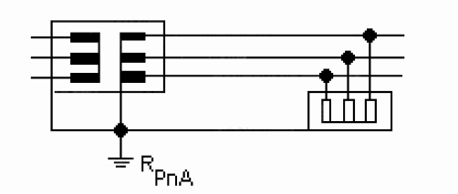
ATERRAMENTO TNR

Slide 24
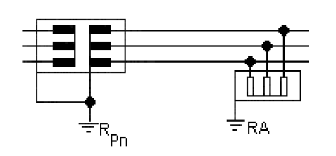
ATERRAMENTO TTN

Slide 25
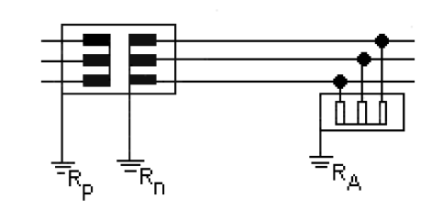
ATERRAMENTO TTS

Slide 26
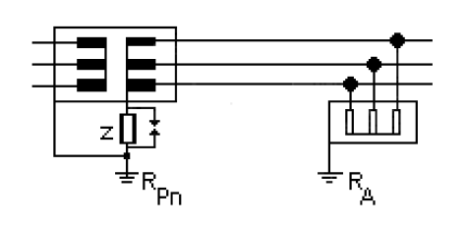
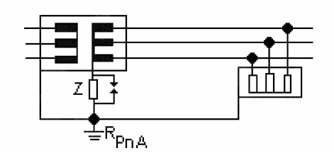
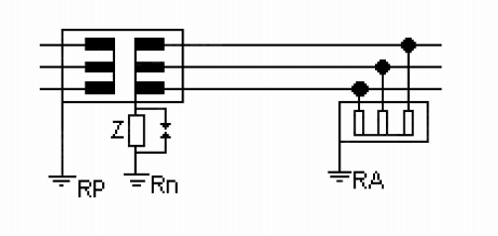
Nenhum ponto é ligado a terra ou ligado a terra por intermédio de uma impedância;
Aterramento ITN
Aterramento ITR
Aterramento ITS

Slide 27
Normas Sobre Aterramento
6.4.1.1 As características e a eficácia dos
aterramentos devem satisfazer às
prescrições de segurança das pessoas e
funcionais da instalação.
6.4.1.2 O valor da resistência de aterramento
deve satisfazer às condições de proteção e
de funcionamento da instalação elétrica, de
acordo com o esquema de aterramento
utilizado.

Slide 28
NOTAS: O arranjo e as dimensões do
sistema de aterramento são mais
importantes que o próprio valor da
resistência de aterramento. Entretanto,
recomenda-se uma resistência da
ordem de grandeza de 10 ohms, como
forma de reduzir os gradientes de
potencial no solo.

Slide 29
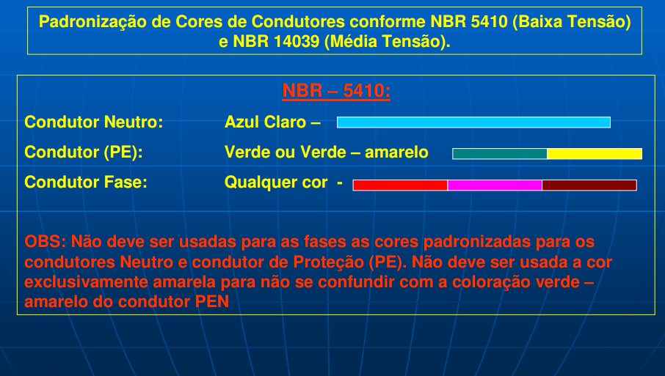
Padrão de Cores de condutores NBR 5410 e 14039

Slide 30
